Slide 1


«Неовирол»
Комплекс для профилактики, снижения вирусной нагрузки и укрепления иммунитета
в период эпидемий коронавирусной инфекции, гриппа, ОРВИ

Slide 2

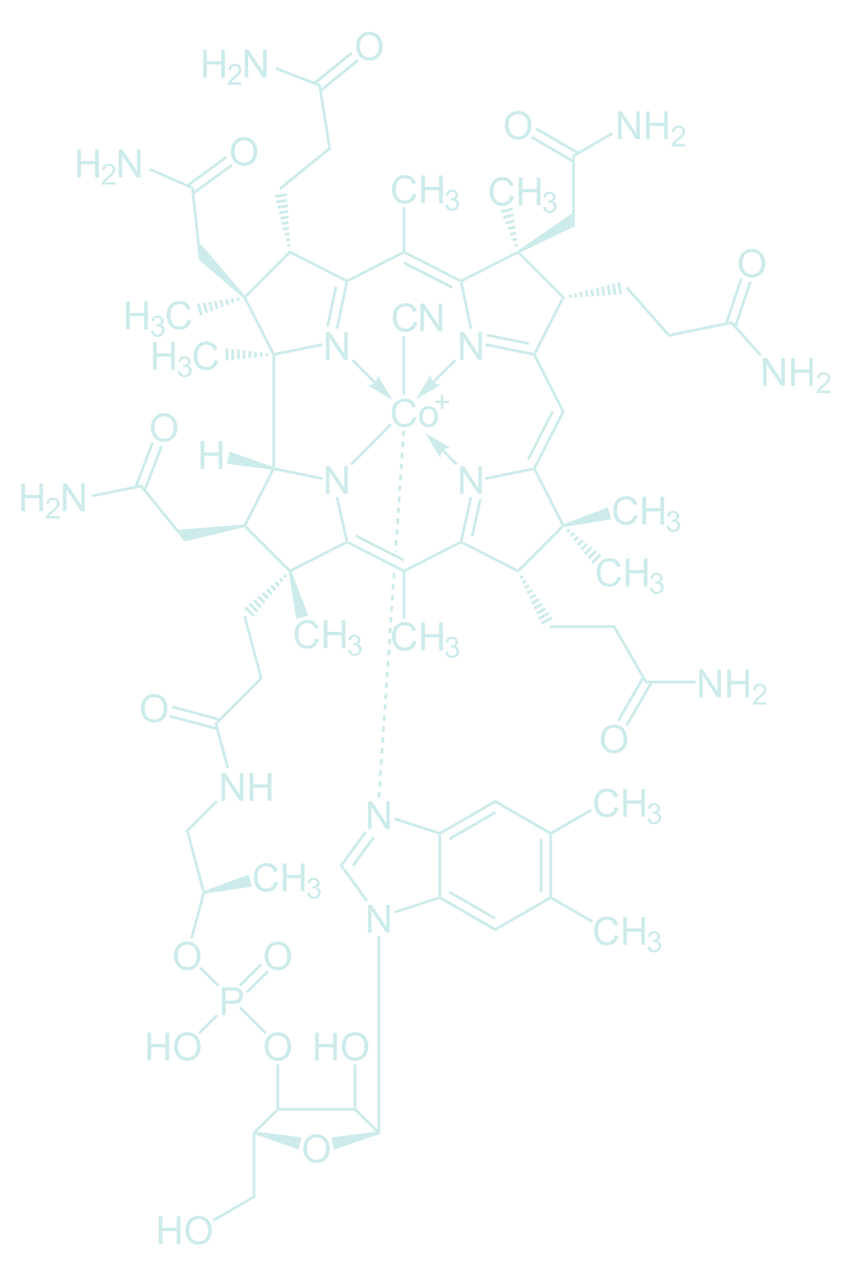
Пандемия коронавирусной инфекции стимулировала поиск биологически активных компонентов с доказанной противовирусной активностью и создание соответствующей линейки продуктов
БАД. Не является лекарственным средством

Slide 3
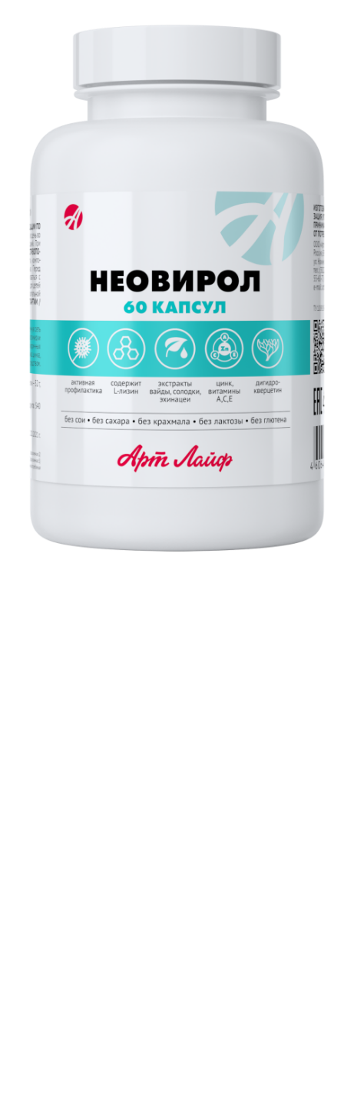
«Неовирол» – обновленный комплекс уже известного «Авирол» с усиленным антибактериальным и противовирусным действием.
Активен в отношении гриппа, в том числе высокопатогенных субтипов, ОРВИ, мутаций респираторных заболеваний (коронавирусов) и других известных вирусных инфекций.
БАД. Не является лекарственным средством

Slide 4
Встречаем Неовирол!
Эффективность «Неовирола» обусловлена уникальным составом активных веществ направленного действия на:
активацию иммунной системы
блокирование вируса и предотвращение его репликации
уменьшение воспалительного процесса
облегчение симптомов заболевания
сокращение продолжительности болезни
БАД. Не является лекарственным средством

Slide 5
Встречаем Неовирол!
Эффективность на всех стадиях
1
При появлении первых симптомов
2
В пик заболевания
3
В период выздоровления
БАД. Не является лекарственным средством

Slide 6
«Неовирол» способствует
Борьбе с вирусами
Облегчению симптомов
Грипп, ОРВИ, коронавирусные мутации,
герпес, кишечные инфекции
Мягкое воздействие при повышенной температуре, кашле, мышечных и головных болях
Укреплению иммунитета
Быстрому выздоровлению
Содержит иммуномодуляторы
естественного происхождения
Помогает справиться со слабостью после болезни
Борьбе с вирусами
Профилактике
Содержит растительные антибактериальные компоненты
Снижает риск развития заболевания после контакта с носителем вируса
БАД. Не является лекарственным средством

Slide 7

Механизм действия
«Неовирол» активирует защитные механизмы естественного иммунитета, не вызывая его избыточной продуктивности: на ранней стадии подавляет размножение вирусов и препятствует их проникновению в здоровые клетки, cокращает продолжительность болезни, снижает инфекционную нагрузку, воспалительные реакции и риск развития осложнений.
БАД. Не является лекарственным средством

Slide 8



Почему «Неовирол»?
Избирательное воздействие
Не оказывает влияния на здоровые клетки и не вызывает избыточной активности иммунитета
Безопасность
Не содержит синтетических компонентов, способных вызвать негативную реакцию организма.
Отсутствие резистентности
Антибактериальные компоненты растительного происхождения не формируют устойчивости вируса. Подходит для длительного применения
БАД. Не является лекарственным средством

Slide 9
Состав «Неовирол»
L-лизин – незаменимая аминокислота, способствует выработке иммуноглобулина, обладает мощным антигерпетическим действием.
Экстракт корня Вайды красильной: противовирусный и антибактериальный компонент. Обладает активностью в т.ч. в отношении вируса гриппа субтипа H5N1 («птичий грипп»). Натуральный салицилат, уменьшает воспалительный процесс, оказывает антиагрегантное действие.
Манжетка обыкновенная, Спирея зверобоелистная, Терминалия чебула, Монарда дудчатая активны в отношении различных типов гриппа, герпеса, клещевого энцефалита, вируса папилломы человека, Эпштейна-Барра, цитомегаловируса, гепатита и т.д.
Корень солодки за счет действия глицирризиновой кислоты способствует подавлению репликации вирусов, вызывающих атипичную пневмонию. Обладает антибактериальным, противовоспалительным действием.
Выводит мокроту, снижает интоксикацию.
БАД. Не является лекарственным средством

Slide 10
Состав «Неовирол»
Жимолость японская - природный антибиотик, активен в отношении кишечной и дизентерийной палочки, стафилококка и брюшного тифа.
Оказывает умеренное спазмолитическое, мочегонное, жаропонижающее действие
Кора ивы – натуральный саллицилат («аспирин»), оказывает мягкое симптоматическое действие при повышенной температуре, мышечных и головных болях.
Эхинацея активирует иммунитет, стимулирует выработку интерферона.
Цинк способствует снижению активности целого ряда вирусов, в т. ч. коронавирусного типа, блокируя на клеточном уровне и разрушая механизм их репликации.
Витамины А, С, E – мощный антиоксидантный комплекс, повышает общую сопротивляемость организма, способствует быстрому выздоровлению и восстановлению.
Кверцетин укрепляет и повышает прочность капилляров, снижает проницаемость сосудов. В комплексе с цинком и витамином С проявляют особую активность в отношении различных вирусов
БАД. Не является лекарственным средством

Slide 11
Показания к применению
Инфекции коронавирусного типа, в т.ч. SARS – ассоциированные
грипп различных штаммов, в т.ч. высокопатогенных, ОРВИ
инфекционные и хронические заболевания дыхательных путей, в т.ч. обструктивные бронхиты и бронхиальная астма
герпес-вирусные инфекции (вирус простого герпеса, папилломы человека, Эпштейна-Барра, цитомегаловирус)
кишечные инфекции
гепатиты А, B, С
в качестве средства профилактики
БАД. Не является лекарственным средством

Slide 12

«Неовирол» – мощный ответ на вызов иммунитету!

